Slide 1
Лазерное кильватерное ускорение в плазменном канале
К.В. Лотов, К.В Балуев, М.С. Дорожкина, Д.Д. Кутергин,
И.К. Лотов, В.А. Минаков, Р.И. Спицын, П.В. Туев
Институт ядерной физики СО РАН
Новосибирский государственный университет
Новосибирский государственный технический университет

Slide 2
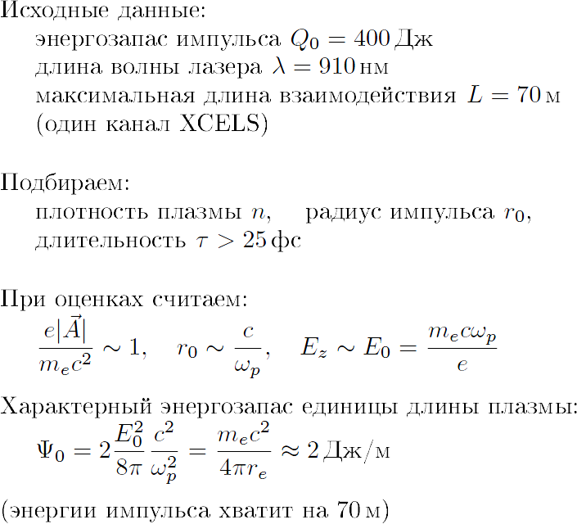
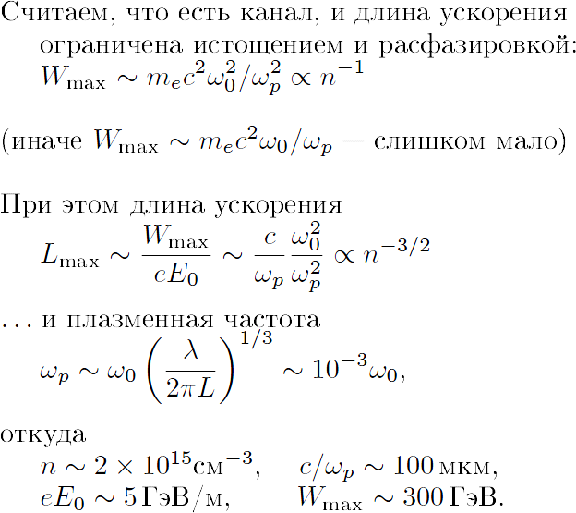
К.В.Лотов, Семинар «Новые методы ускорения частиц и экстремальные состояния материи», 20.10.2022, слайд 2 из 14
До какой энергии возможно ускорить электронный сгусток (витнесс) в плазме,
если в качестве драйвера взять лазерный импульс XCELS?
Сначала оценим
Нужно работать с низкой плотностью плазмы

Slide 3
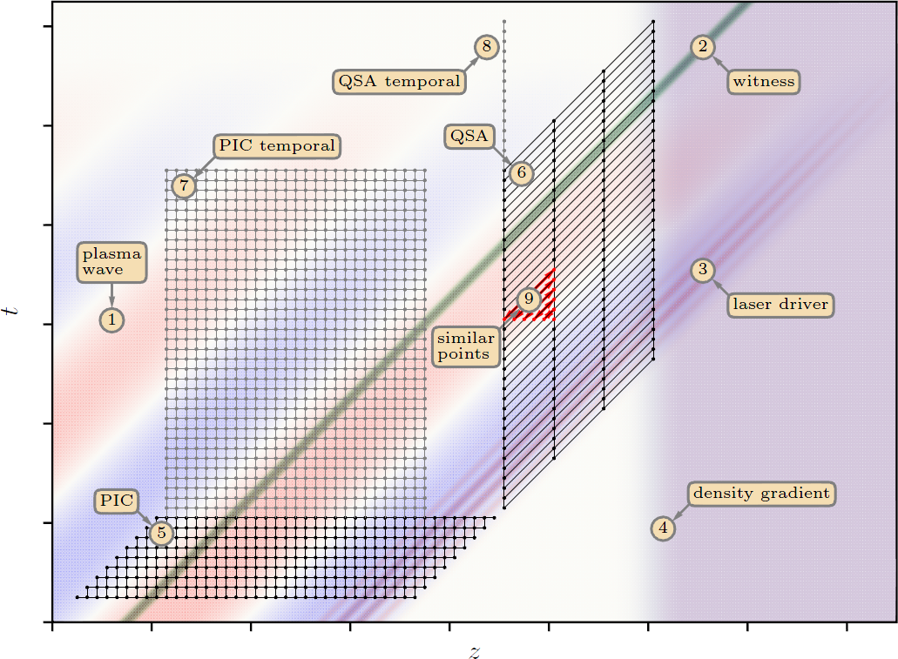
К.В.Лотов, Семинар «Новые методы ускорения частиц и экстремальные состояния материи», 20.10.2022, слайд 3 из 14
Чем моделировать? Квазистатическим кодом с описанием лазерного импульса через огибающую
Квазистатика:
Переход к огибающей:
увеличение масштабов (шагов) по z и t
в ω₀/ω_{p} раз.
Переход к квазистатике:
увеличение шага по z в ω₀/ω_{p} раз.
Расчет истощившихся импульсов:
уменьшение шага по ξ в ω₀/ω_{p} раз.
Итого: ускорение в (ω₀/ω_{p})² ~ 10⁶ раз
по сравнению с полной моделью
= LCODE (2d)
P.V. Tuev, R.I. Spitsyn, K.V. Lotov, arXiv:2205.04390.

Slide 4
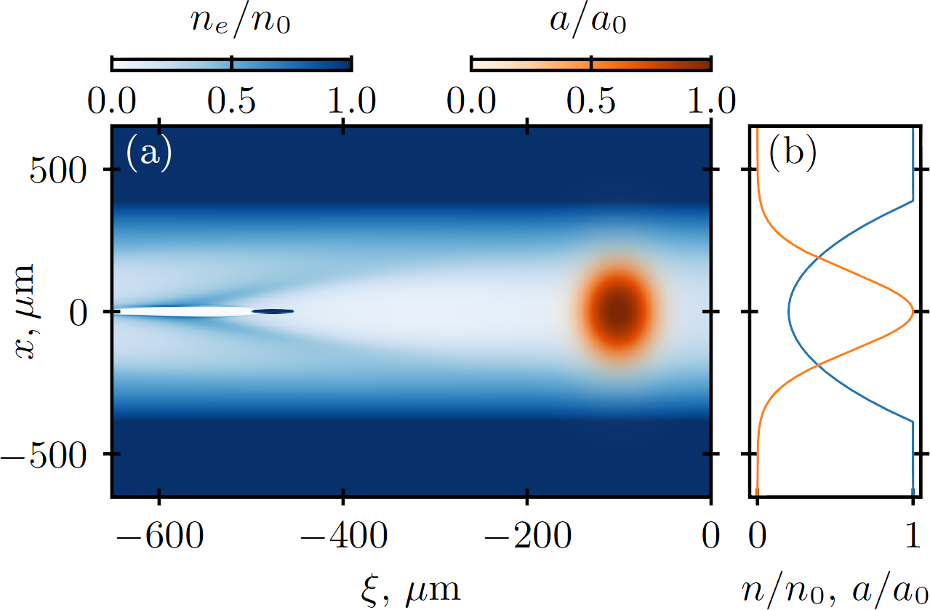
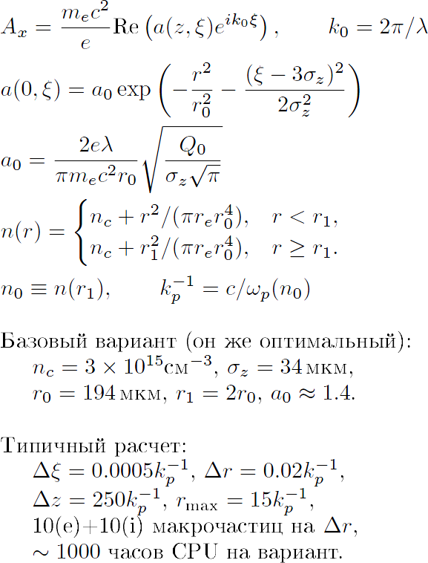
К.В.Лотов, Семинар «Новые методы ускорения частиц и экстремальные состояния материи», 20.10.2022, слайд 4 из 14
Постановка задачи
Пульсации радиуса импульса в таком канале < 5% (малы).

Slide 5
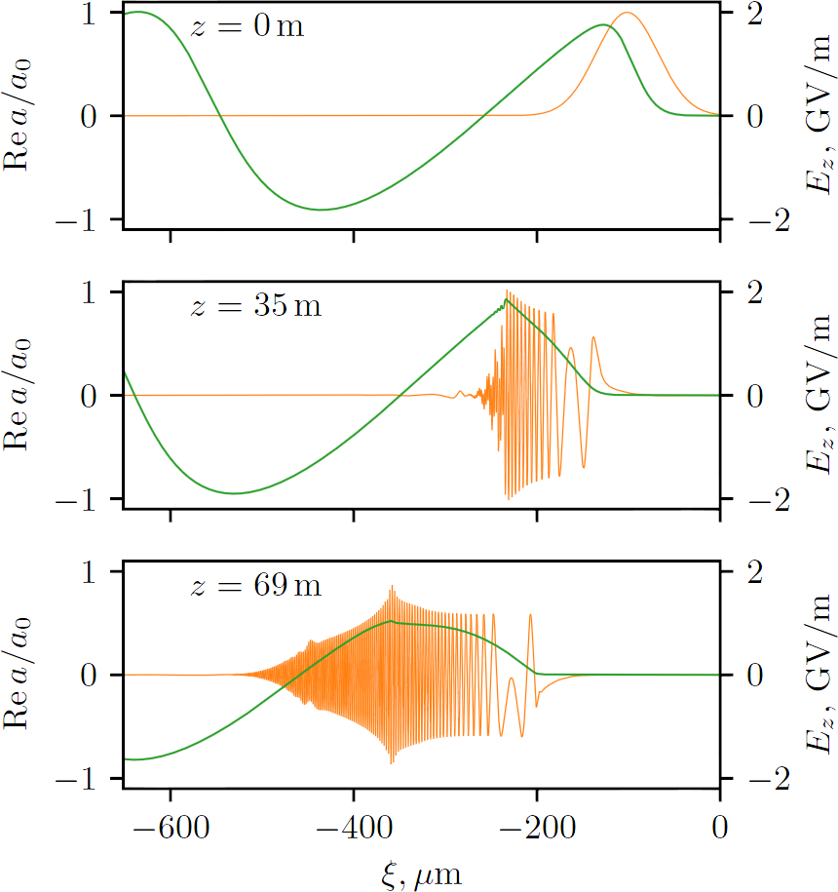
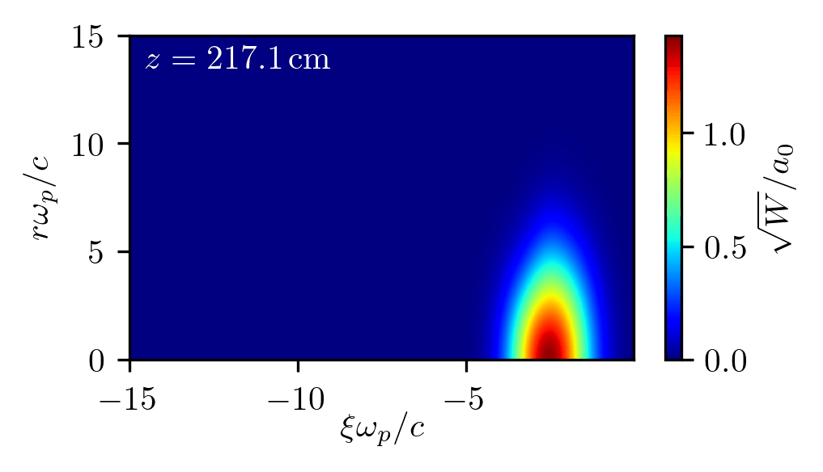
К.В.Лотов, Семинар «Новые методы ускорения частиц и экстремальные состояния материи», 20.10.2022, слайд 5 из 14
Проблема истощения импульса
Действительная и мнимая части огибающей начинают быстро осциллировать, нужно разрешать длину волны импульса (но только по ξ), именно поэтому
Импульс быстро удлиняется

Slide 6
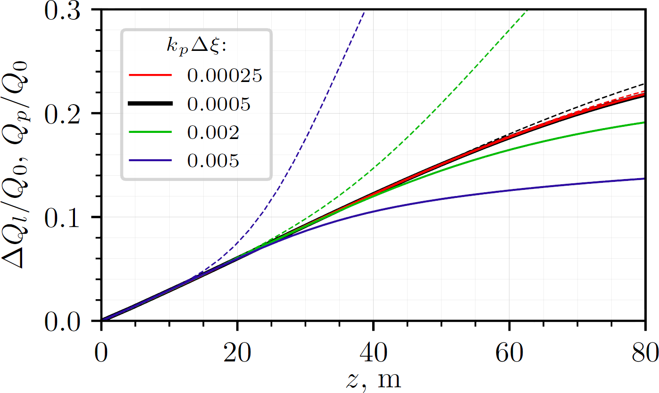
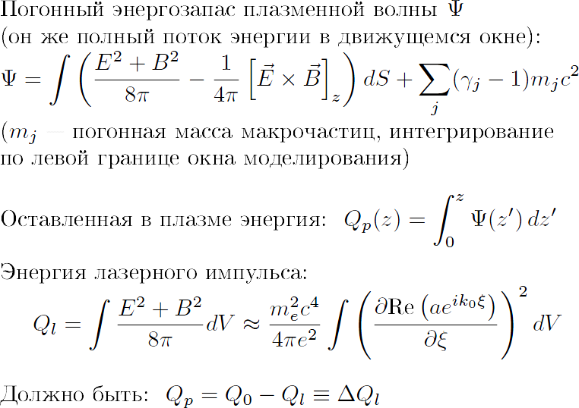
К.В.Лотов, Семинар «Новые методы ускорения частиц и экстремальные состояния материи», 20.10.2022, слайд 6 из 14
Проверка корректности расчета: энергобаланс
Точность сохранения энергии показывает корректность работы и плазменного, и лазерного солверов.
Все шаги выбраны так, чтобы результат не менялся при их дальнейшем уменьшении.
Лазерный импульс способен отдать плазме не более 30% своей энергии.

Slide 7
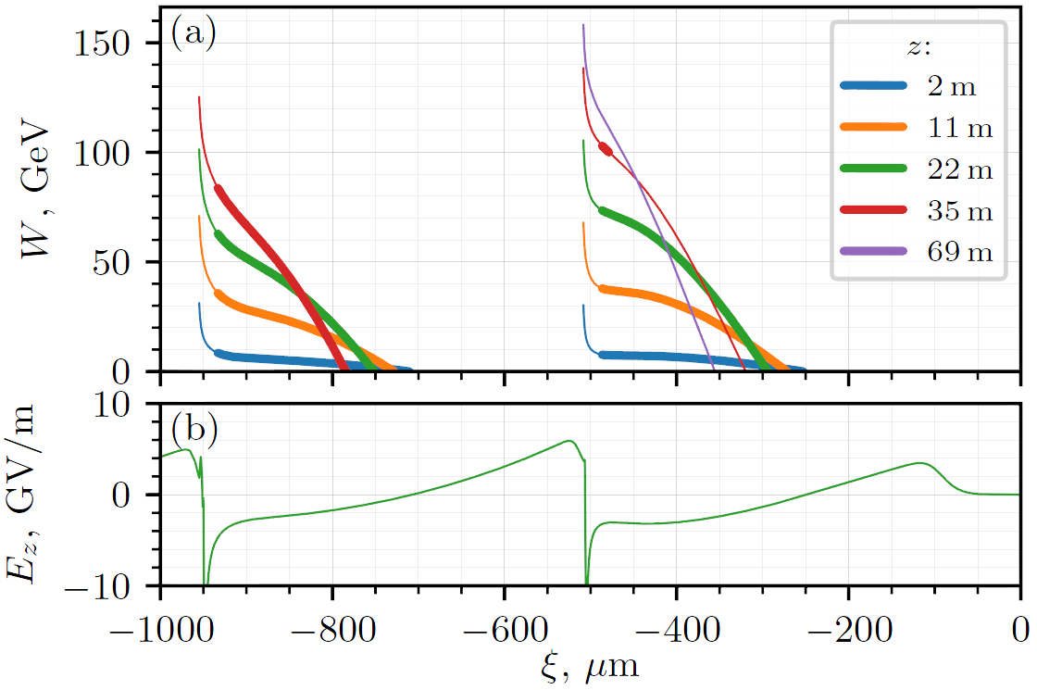
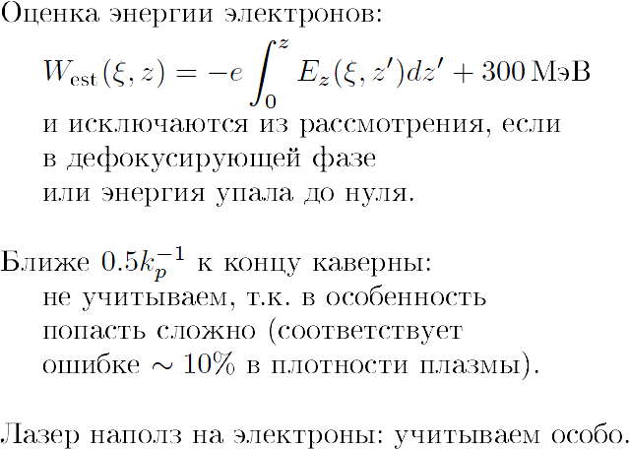
К.В.Лотов, Семинар «Новые методы ускорения частиц и экстремальные состояния материи», 20.10.2022, слайд 7 из 14
Оценка набора энергии
пример с особенностью в конце каверны:
Заранее не известно, куда сажать электроны,
поэтому «сажаем» везде.
максимальная энергия
(плохо, поперечное поле лазера испортит эмиттанс)
Если подобрать продольную зависимость плотности плазмы,
чтобы максимальное ускоряющее поле во второй каверне
всегда достигалось при одном значении ξ, то прирост энергии
не более 20%, результат не стоит усилий.
Толстая линия – учитываем при оптимизации.
Тонкая – близко к особенности или наполз лазерный импульс.

Slide 8
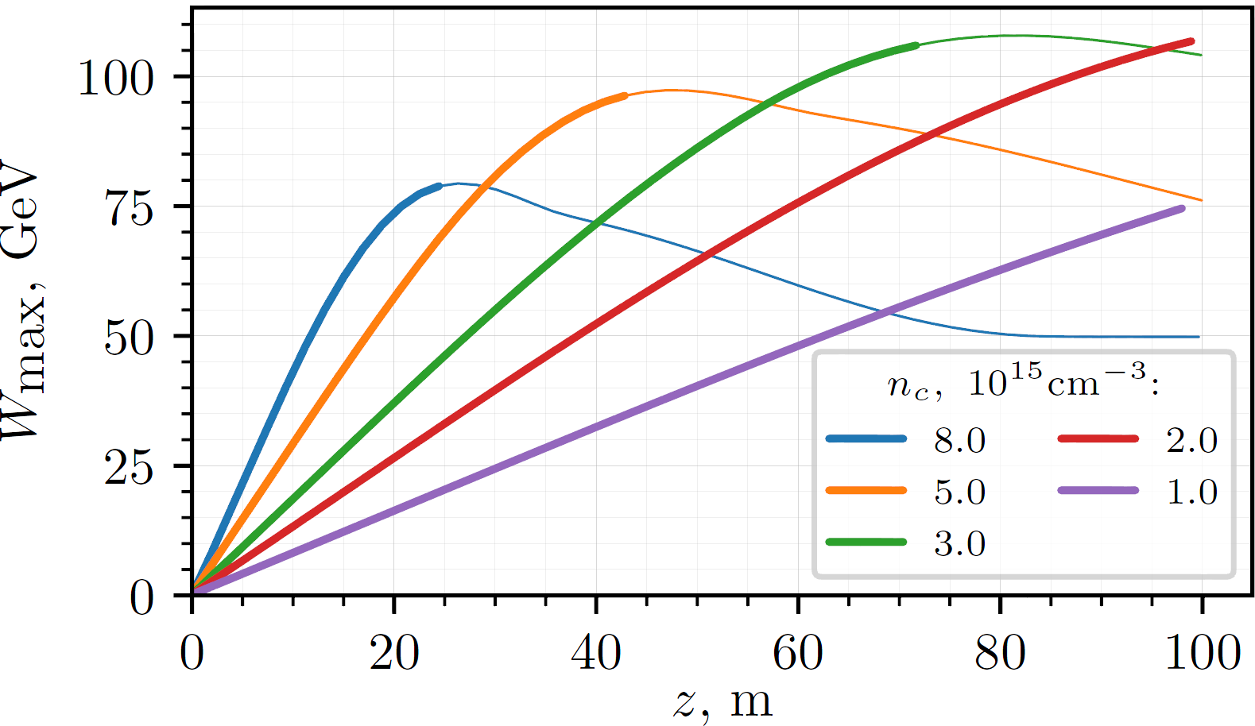
К.В.Лотов, Семинар «Новые методы ускорения частиц и экстремальные состояния материи», 20.10.2022, слайд 8 из 14
Зависимость максимальной энергии от плотности плазмы (типичная)
Низкая плотность – мал темп ускорения, энергия не успевает выйти на максимум.
Высокая плотность – быстрое истощение и удлинение лазерного импульса, высокоэнергичные электроны оказываются в тормозящем поле, и туда же приходит задний край импульса.
максимальная энергия
Тонкие линии – высокоэнергичные электроны попали в область лазерного импульса

Slide 9
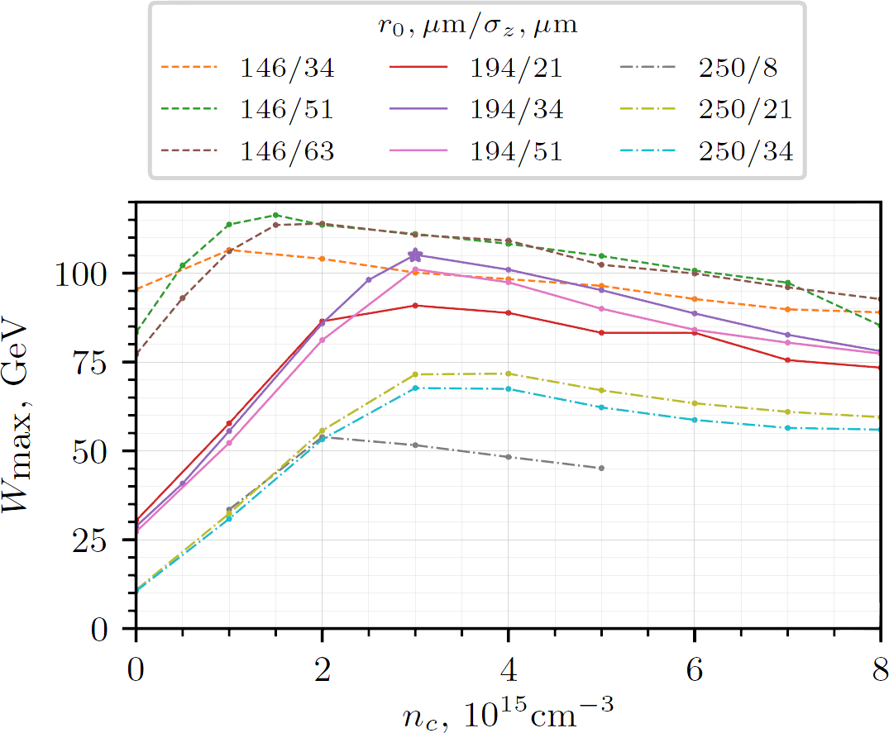
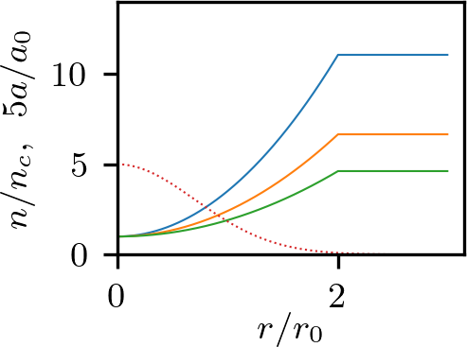
К.В.Лотов, Семинар «Новые методы ускорения частиц и экстремальные состояния материи», 20.10.2022, слайд 9 из 14
Параметрические зависимости, общая картина
Длинный импульс – малый темп ускорения
Короткий импульс – быстро истощается
Зависимость от радиуса оптимума не имеет, чем уже импульс, тем больше энергия электронов.
Широкий импульс – широкая волна (неэффективно), энергия электронов заметно меньше.
Узкий импульс – прирост энергии электронов непропорционально мал, и требуется очень глубокий канал (сложно).
При n_{c}=0 поле создается стенками канала.
базовый вариант
r₀ = 150 мкм
r₀ = 200 мкм
r₀ = 250 мкм

Slide 10
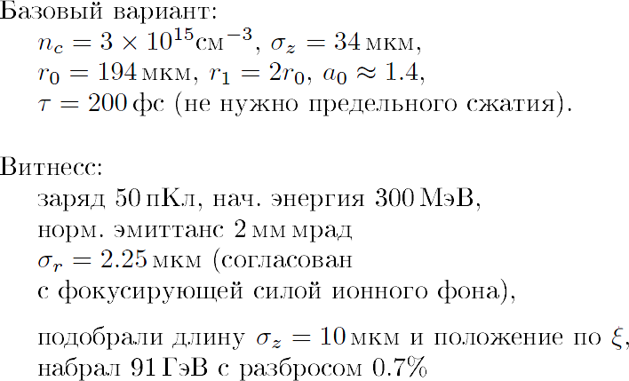
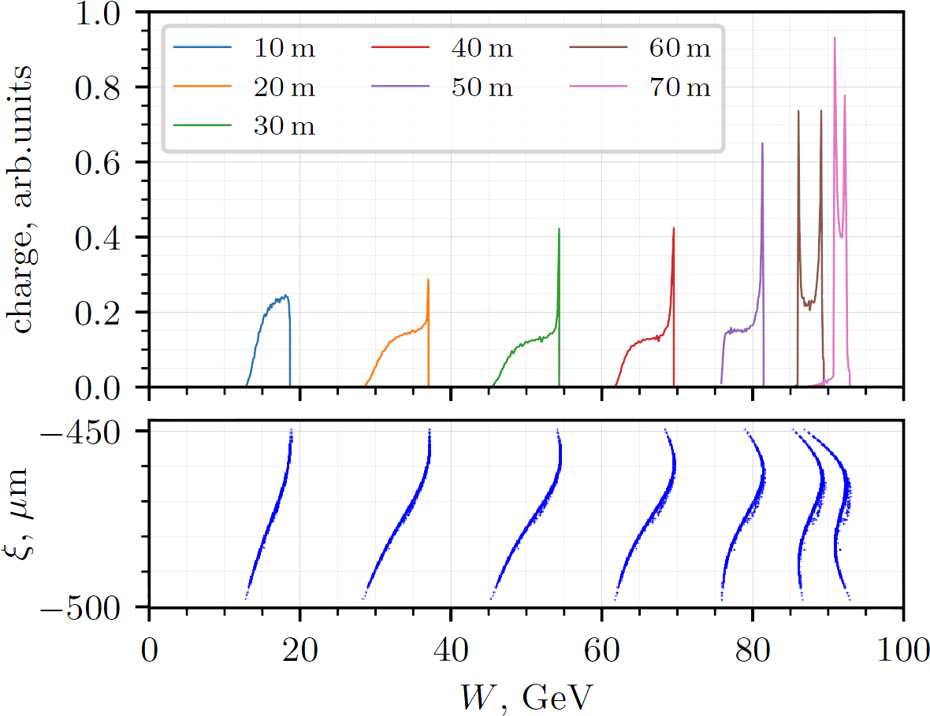
К.В.Лотов, Семинар «Новые методы ускорения частиц и экстремальные состояния материи», 20.10.2022, слайд 10 из 14
Ускорение электронов

Slide 11
К.В.Лотов, Семинар «Новые методы ускорения частиц и экстремальные состояния материи», 20.10.2022, слайд 11 из 14
Обсуждение: почему получилось меньше, чем оценивали?
Причина 1:
Причина 2:
Потеря энергии → уменьшение частоты → и групповой скорости
→ смещение назад → дефазировка раньше
Изменение частоты вдоль импульса → удлинение импульса
→ рано перестает возбуждать волну → отдал 30%
r₀ = 150 мкм
1.7 ГВ/м вместо 5 ГВ/м

Slide 12
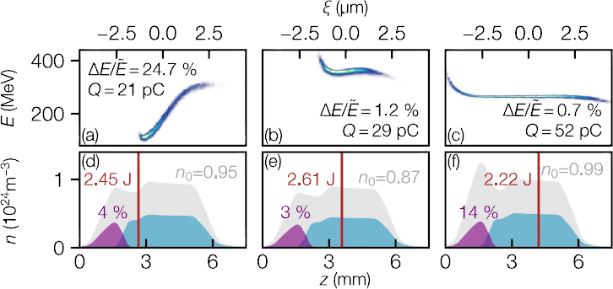
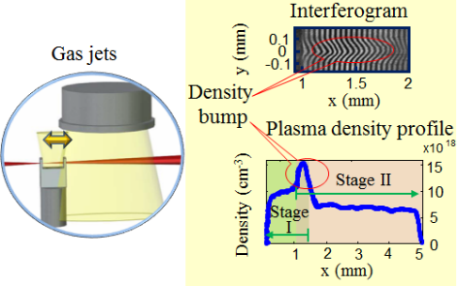
К.В.Лотов, Семинар «Новые методы ускорения частиц и экстремальные состояния материи», 20.10.2022, слайд 12 из 14
Обсуждение: как инжектировать электроны?
Чтобы получить качественный электронный сгусток, нужен прецизионный контроль профиля плотности плазмы в инжекторе и воспроизводимость лазерного импульса.
Вряд ли возможно отладить инжектор с лазером, который стреляет несколько раз в день.
Нужен отдельный инжектор (50-150 МэВ), лазерный или классический (типа AWAKE), с выводом электронов на ось ускорения.
В выстрелах с большим лазером останется решить только проблему временной синхронизации.
S. Jalas, et al. Phys. Rev. Lett. 126, 104801 (2021).
A.J. Gonsalves et al., Nature Physics 7, 862 (2011).
W. T. Wang, et al., Phys. Rev. Lett. 117, 124801 (2016)
энергоразброс ~0.2%.

Slide 13
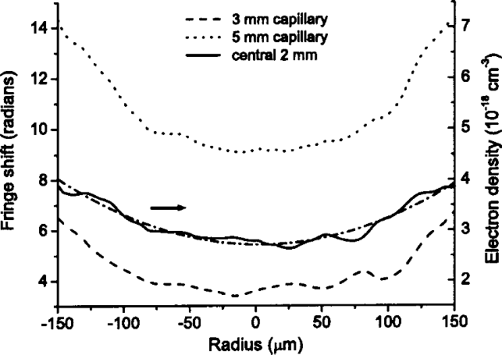
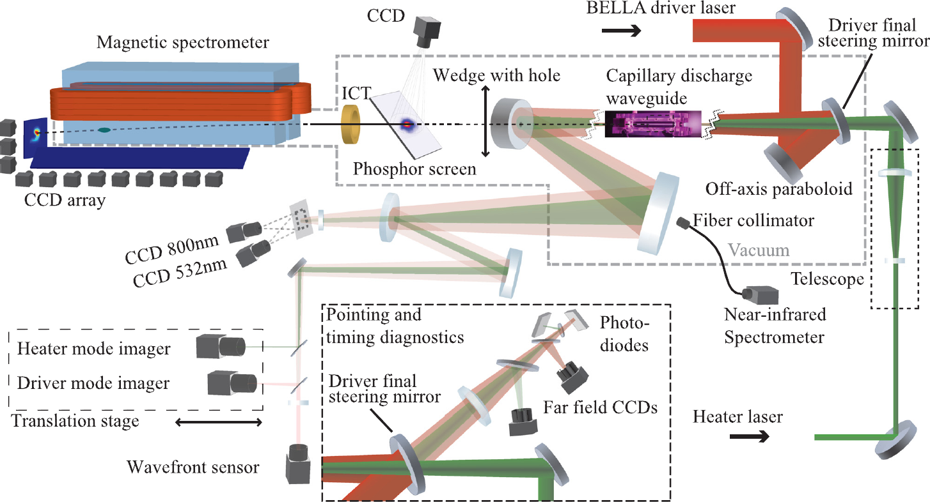
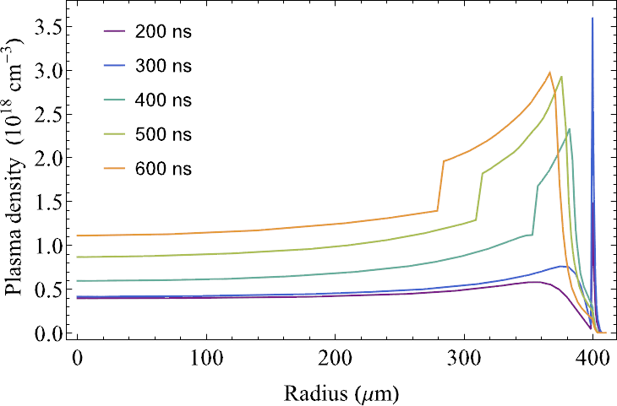
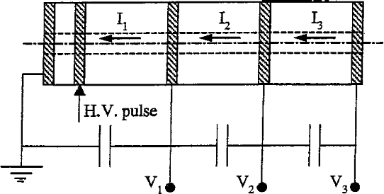
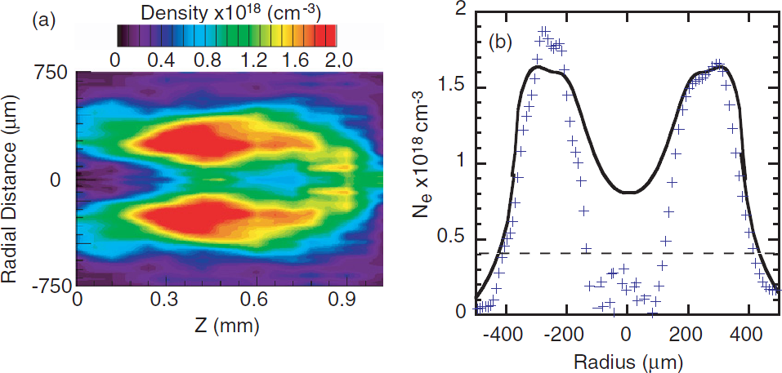
К.В.Лотов, Семинар «Новые методы ускорения частиц и экстремальные состояния материи», 20.10.2022, слайд 13 из 14
Обсуждение: как делать канал?
70 м, 200 мкм, 500 длин Рэлея еще никто не делал. Видимо, потребуется комбинация имеющихся методик:
Капиллярный разряд
Доп. нагрев вспомогательным импульсом
Абляция вещества
с возобновляемых стенок
D.J. Spence, et al. J. Opt. Soc. Am. B 20, 138 (2003).
K.K. Swanson et al., PRAB 24, 091301 (2021).
A.J. Gonsalves et al., Phys. Plasmas 27, 053102 (2020).
Секционирование:
Продольное магнитное поле
При энергии электронов 10 эВ
ларморовский радиус 200 мкм
в поле 500 Гс
Возможно, благодаря низкой плотности плазмы и широкому каналу можно теплоизолировать плазму магнитным полем
P. Sprangle, et al. Phys. Rev. E 63, 056405 (2001).
D.H. Froula, et al. PPCF 51, 024009 (2009).

Slide 14
К.В.Лотов, Семинар «Новые методы ускорения частиц и экстремальные состояния материи», 20.10.2022, слайд 14 из 14
Итог:
С одним каналом XCELS можно получить 100 ГэВ на 70 метрах,
но нужно заранее подумать об инжекторе
и начать развивать каналостроение.

